Slide 1

Prävention von Verpressanker-Kollisionen mithilfe räumlicher Informationsmodelle
M.Eng. Johannes Beck
Prof. Dr.-Ing. habil. Sascha Henke
Helmut-Schmidt-Universität / Universität der Bundeswehr Hamburg
27.03.2025, Essen
14. RuhrGeo-Tag
Notes:
Zielzeit 20 Minuten

Slide 2
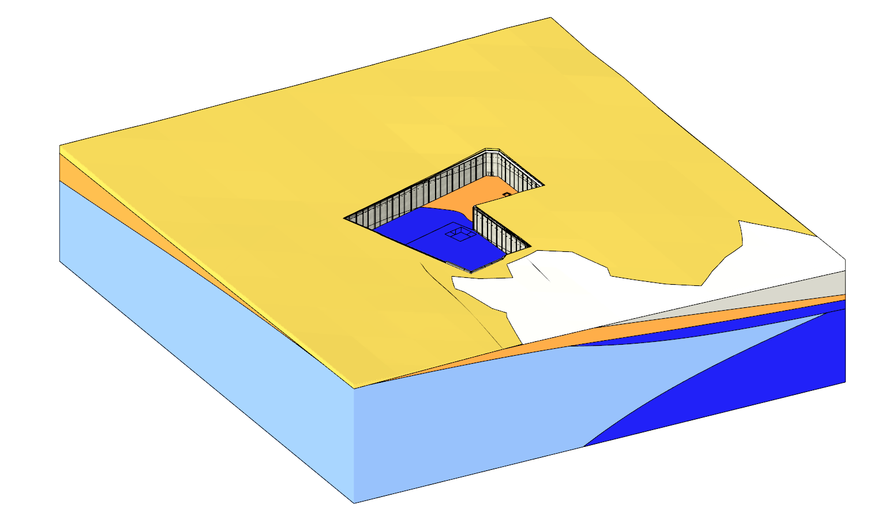
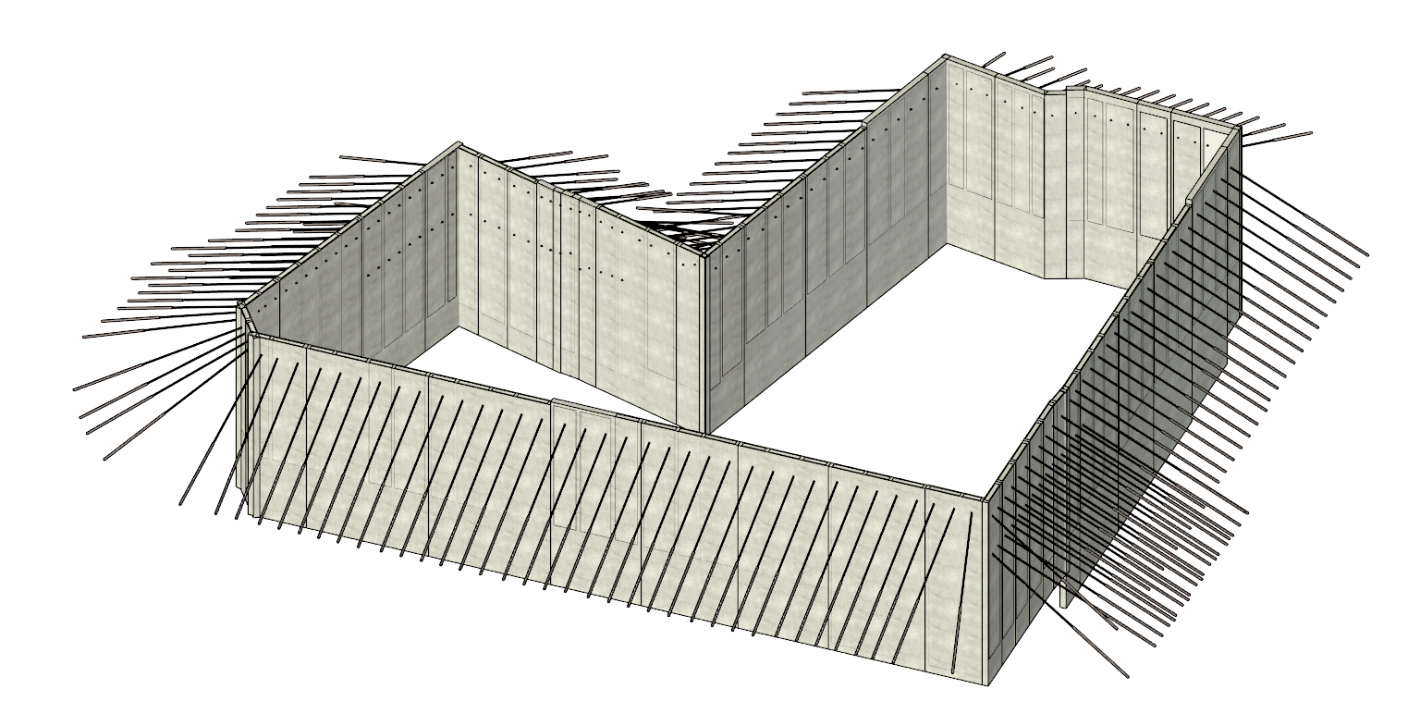
Problemstellung

Slide 3
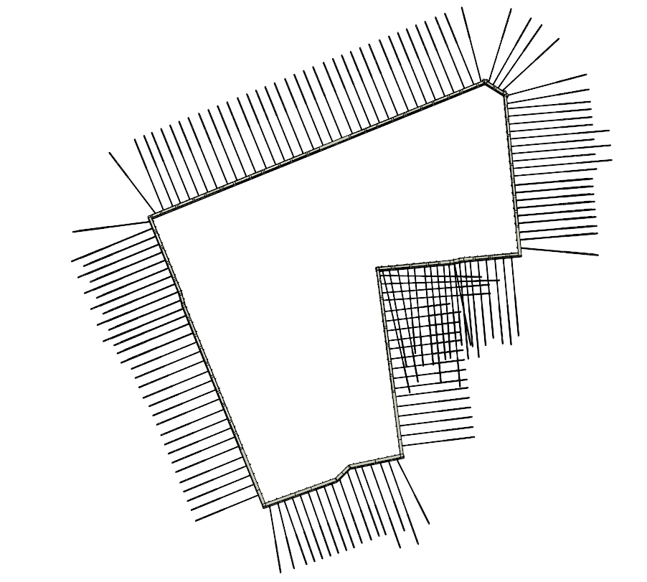
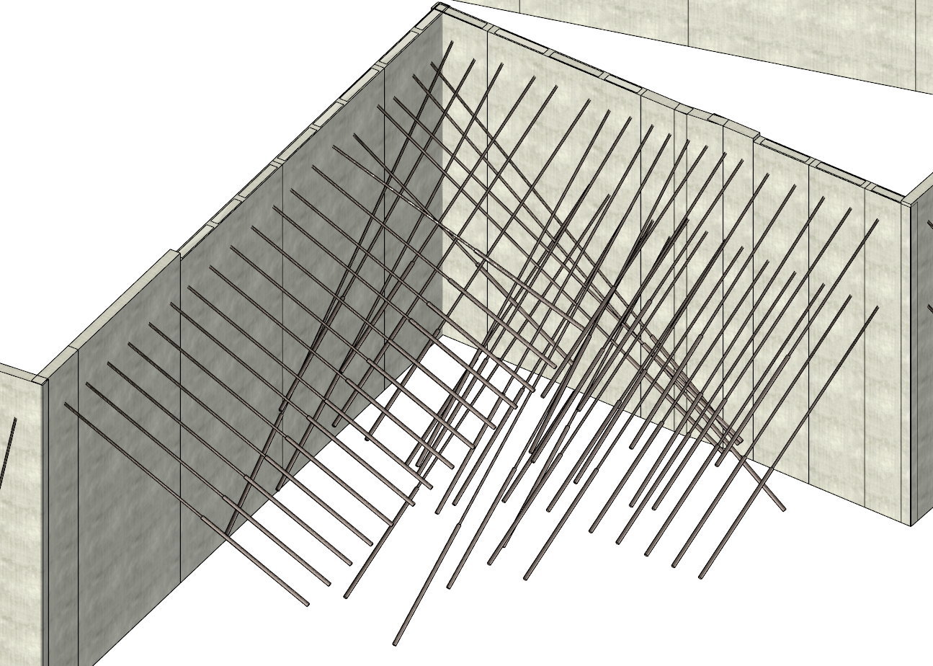
Problemstellung
wie Leitungen, weitere Anker, Bestandsbauwerke, Sperrzonen, …
Wie kann Kollisionen von Ankern mit anderen Bauteilen präventiv entgegengewirkt werden?

Slide 4
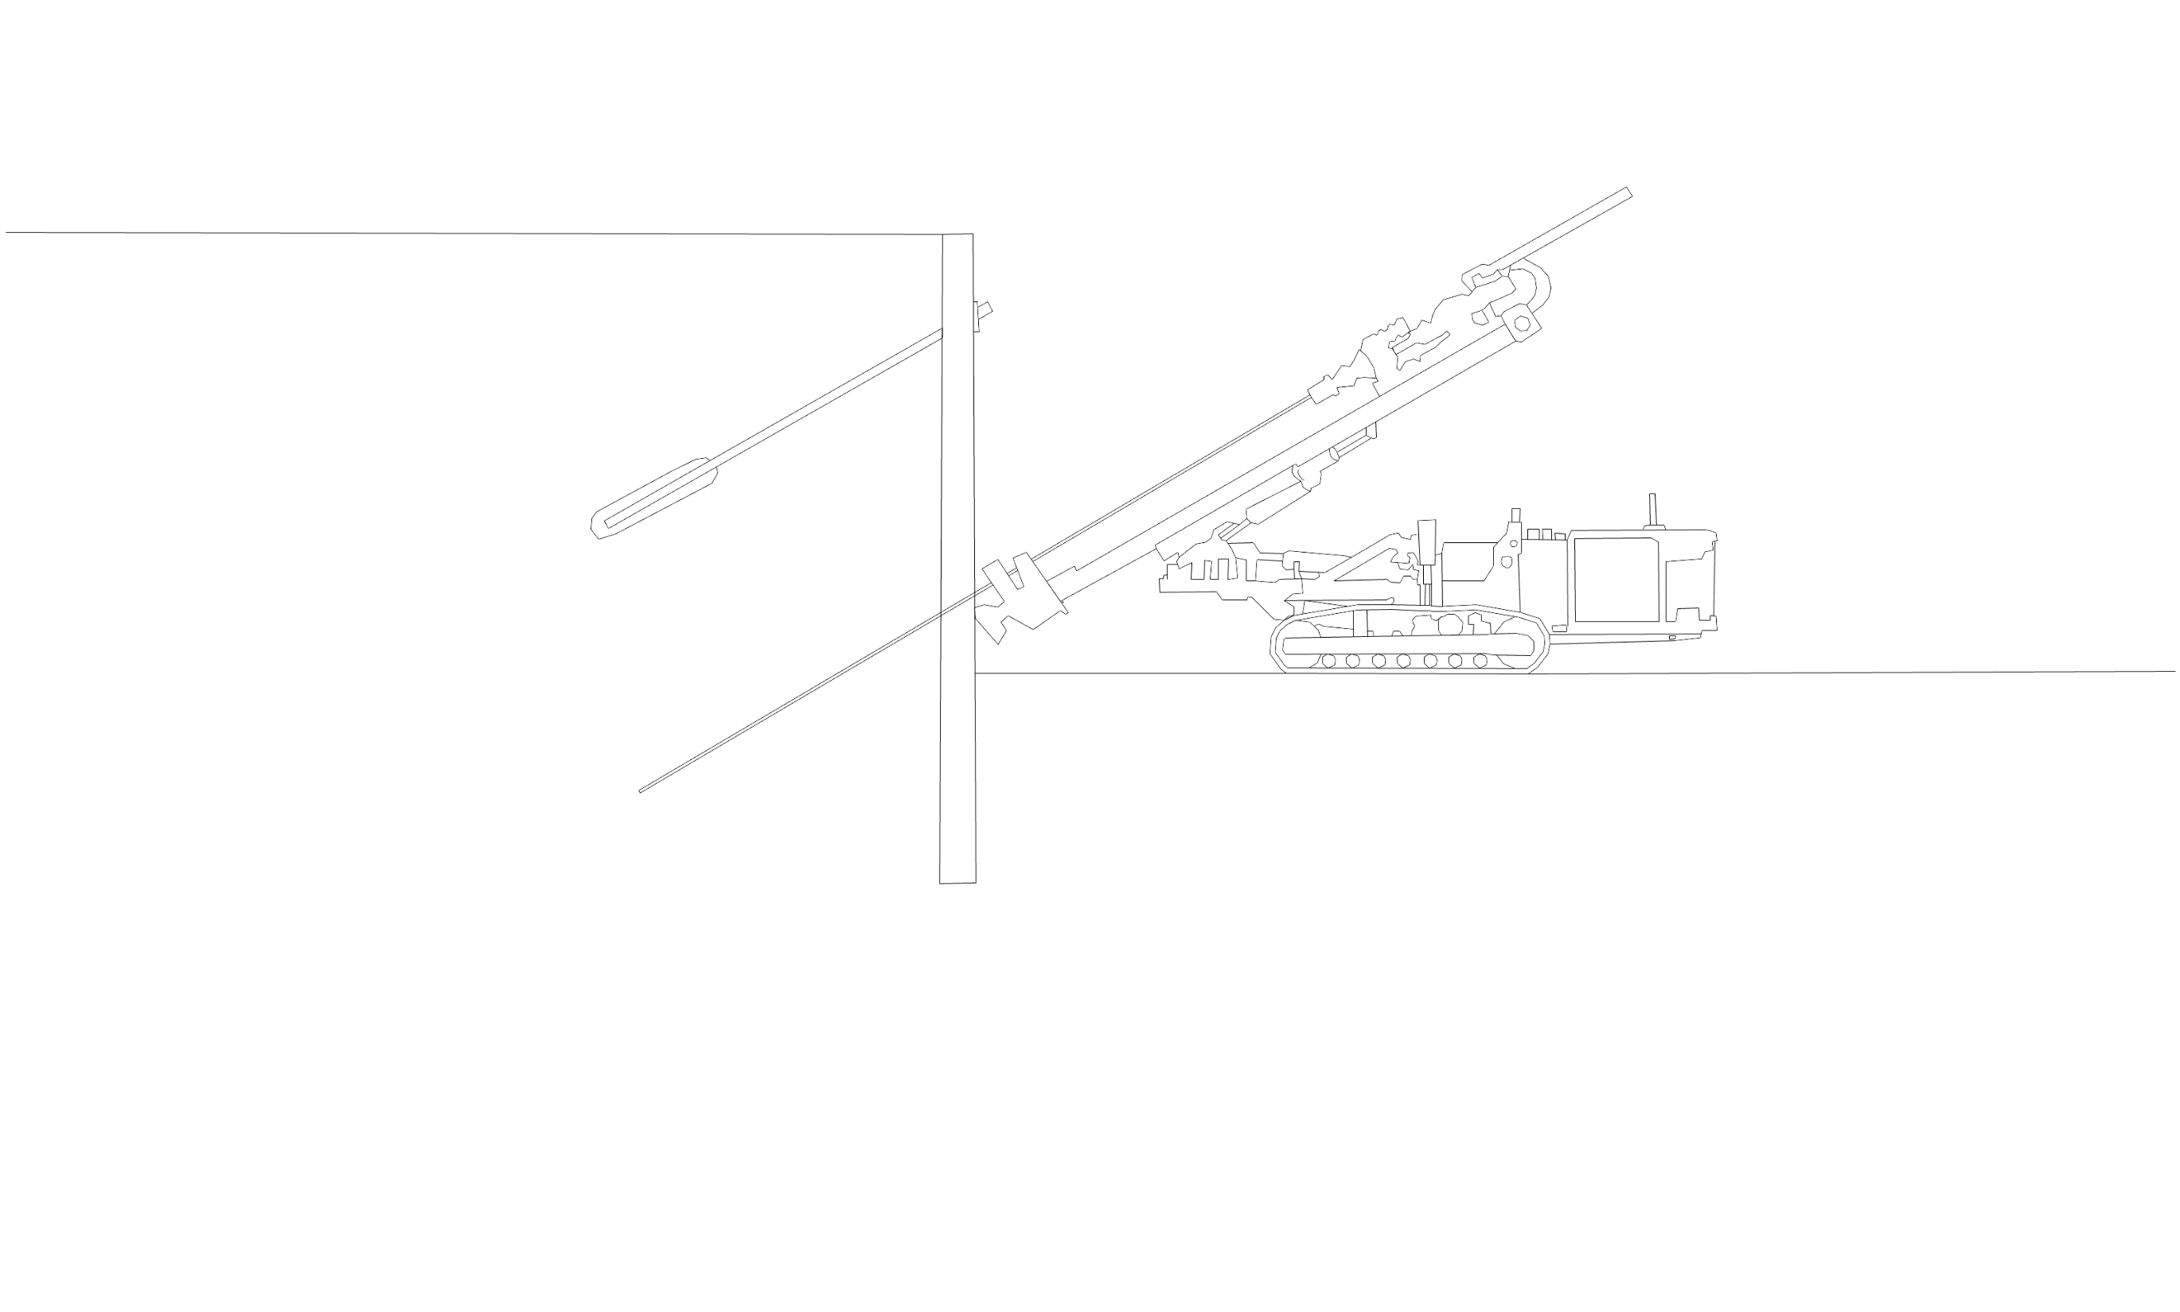
Hintergrund
Herstellungstoleranzen
(DIN EN 1537 i.V.m. DIN SPEC 18357)
Bohransatzpunkt 75 mm
Bohrachse 2°
Bohrlochabweichung max. 1/30 der Ankerlänge
?
?
?
Notes:
Bei der Ankerherstellung sieht man nichts

Slide 5
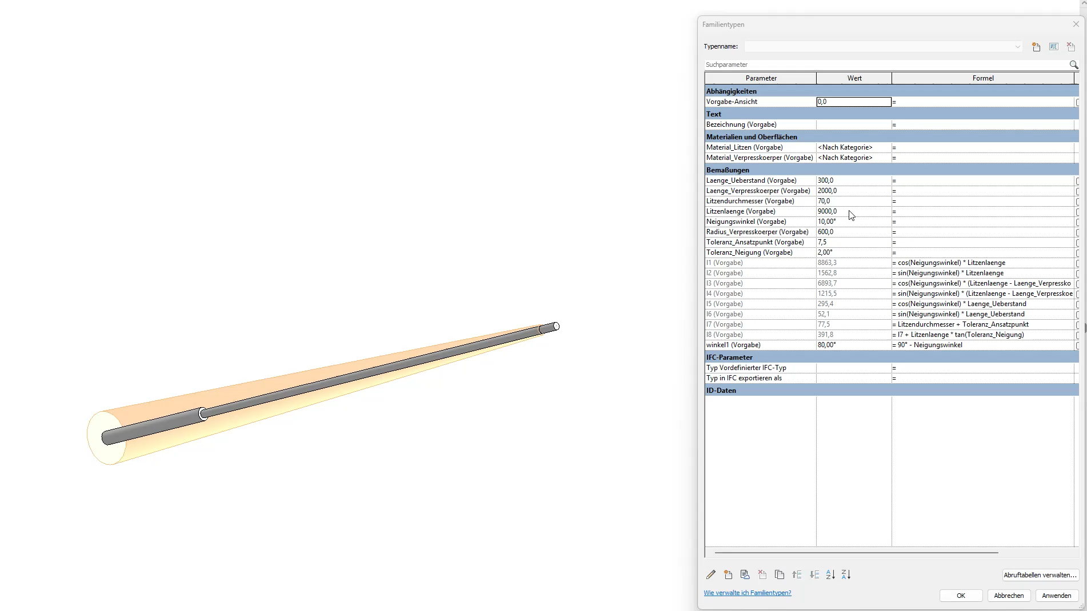
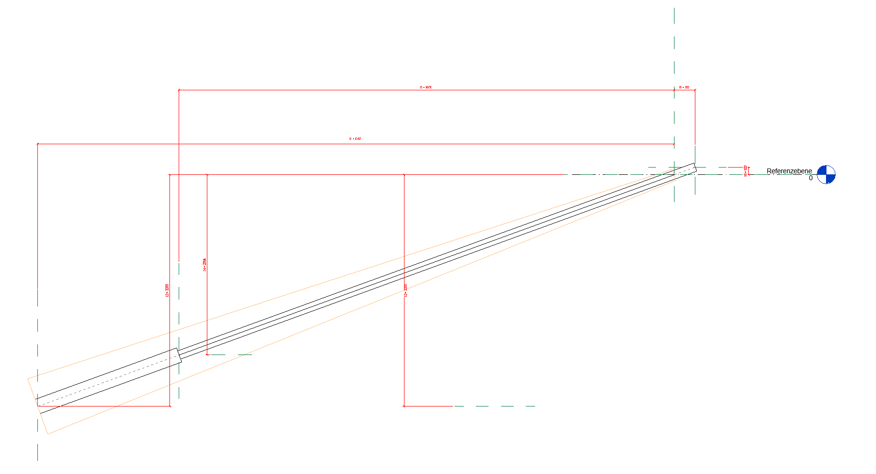
BIM Modellierung mit Toleranzkörpern
Gängige Praxis (z.B. DAUB-Empfehlung)
Zur Kollisionsprüfung
Bei der Modellierung sichtbar
Flexibel

Slide 6
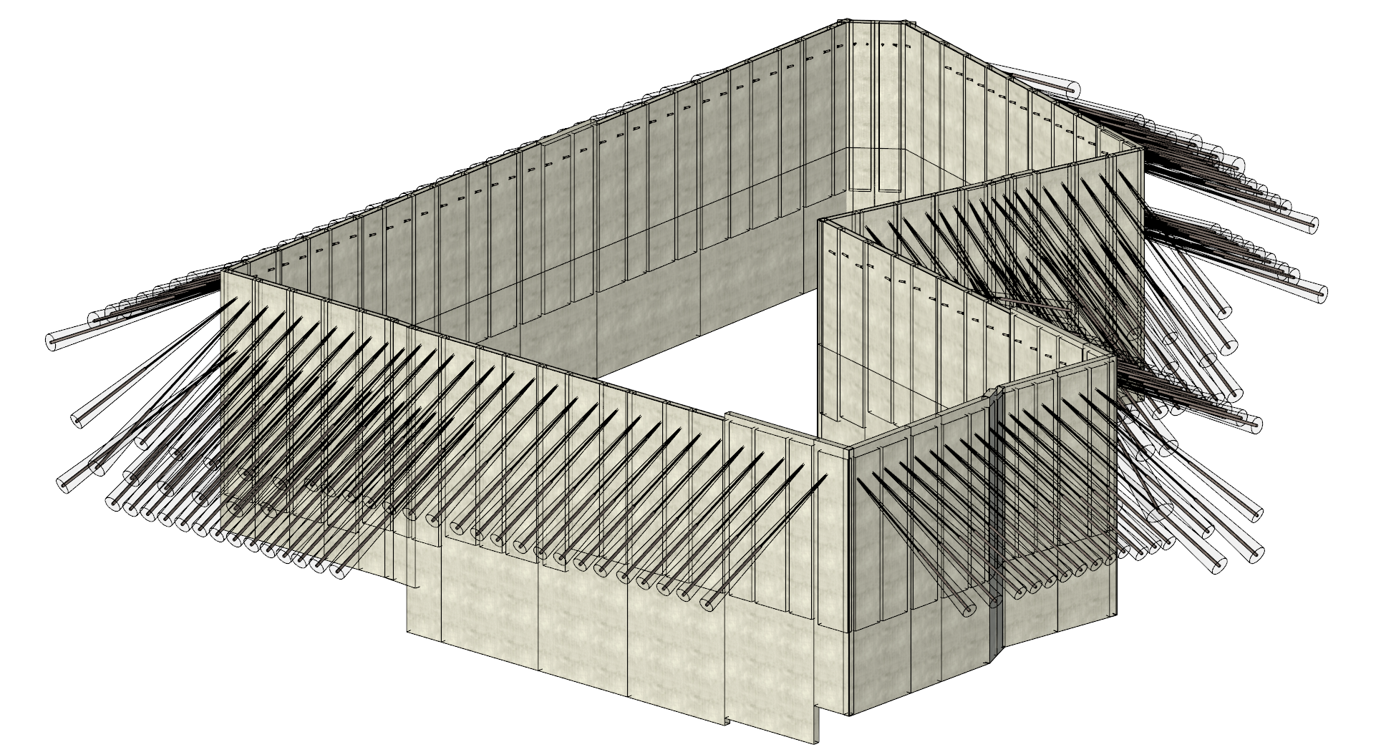
BIM Modellierung mit Toleranzkörpern
Geeignet für:
automatisierte Kollisionserkennung
visuelle Kollisionserkennung
manuelle Beseitigung der Kollisionen (visuell)
potenziell: aufwändig, keine oder suboptimale Lösung

Slide 7
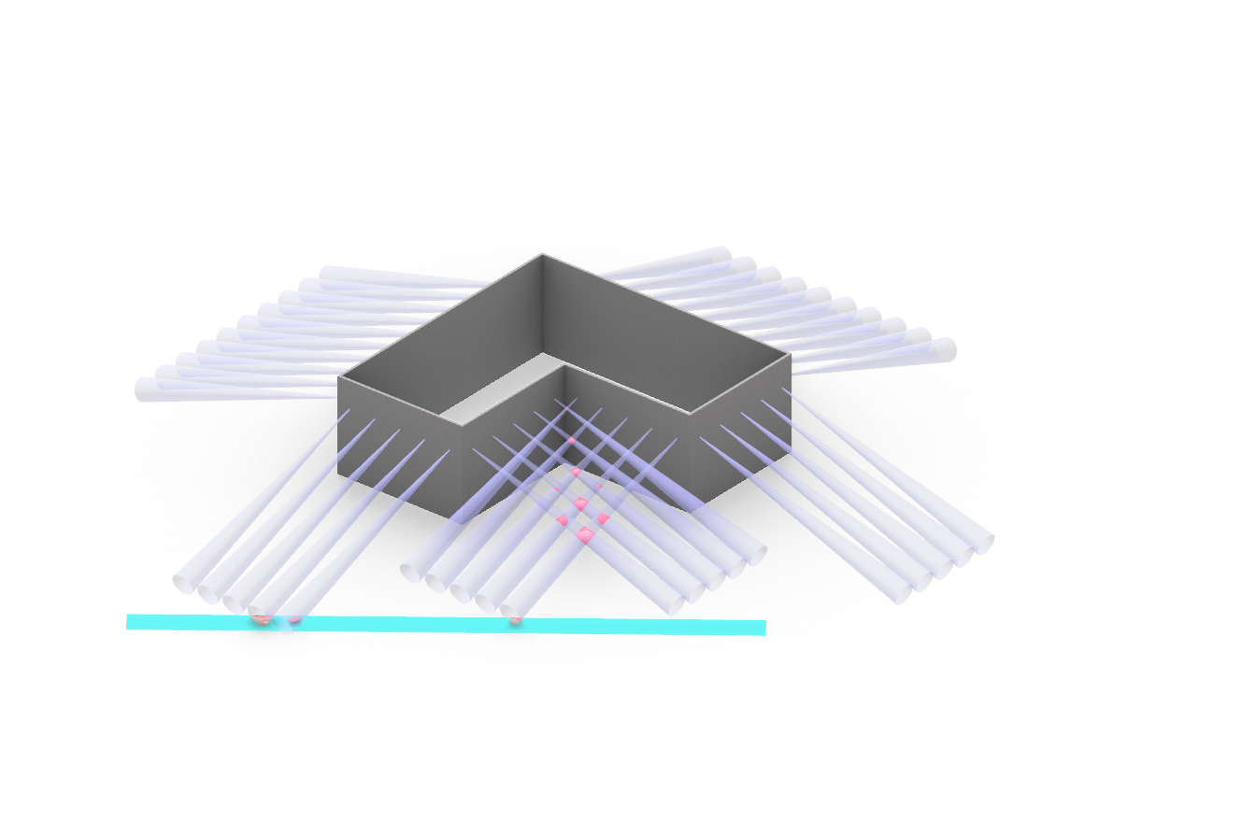

Automatisierung der Kollisionsbereinigung
Toleranzbereiche für:
Anker
Bestandskanal
Kollisionen

Slide 8
Automatisierung der Kollisionsbereinigung
VEREINFACHTER ABLAUF
1 Für jeden Anker, der installiert werden soll:
2 Prüfe, ob er mit einem Sperrbereich kollidiert
3 Wenn nein:
4 Füge ihn den Sperrbereichen hinzu
5 Prüfe nun den nächsten Anker
6 Wenn ja:
7 Ermittle und sortiere die möglichen Anpassungen
8 Für jede mögliche Anpassung:
9 Passe den Anker an
10 Entferne die Anpassung aus der Liste möglicher Anpassungen
11 Führe 2-10 (ohne 7) aus

Slide 9
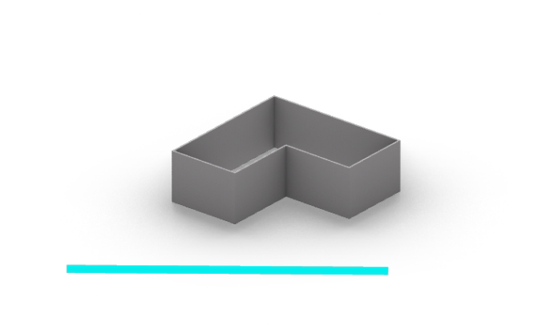
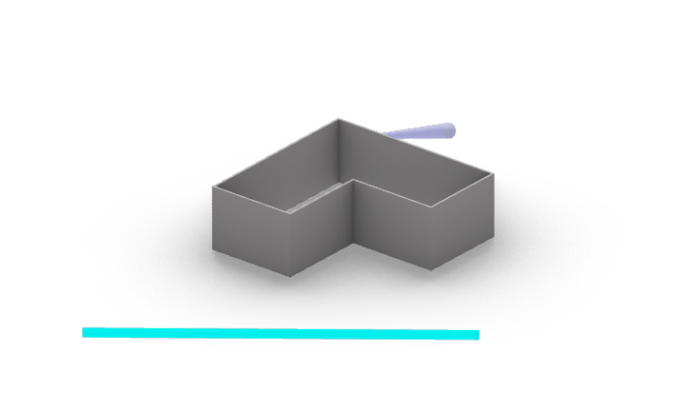
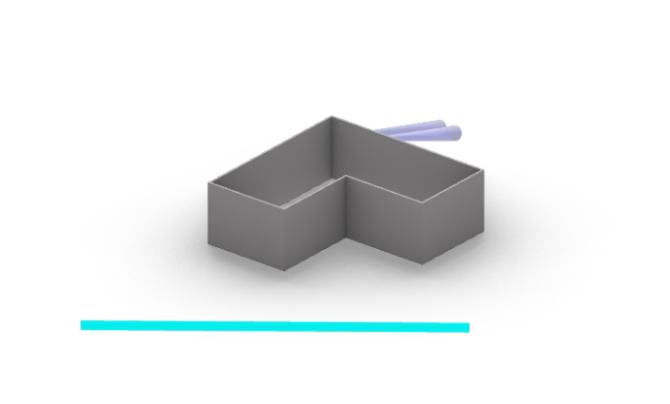
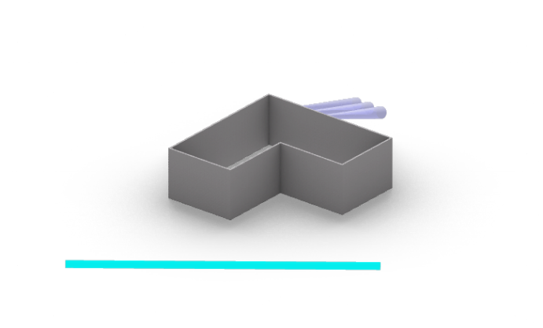
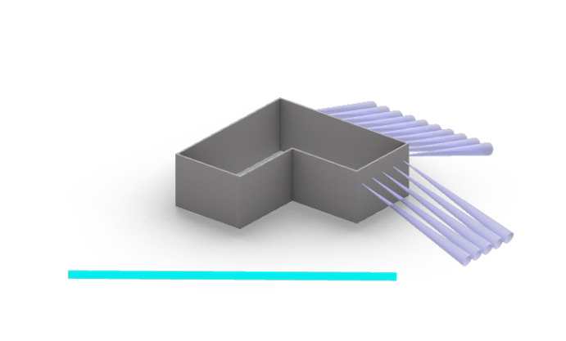
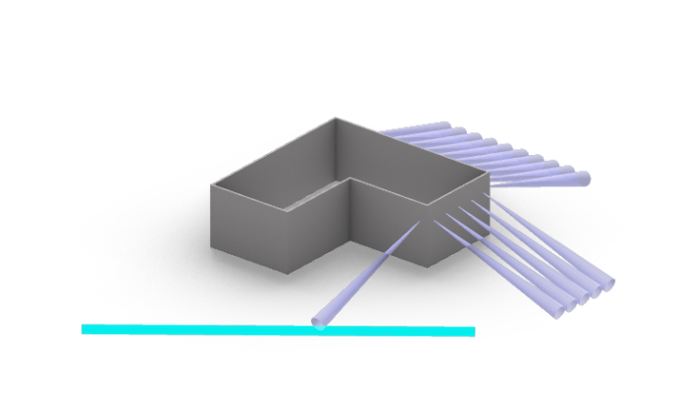


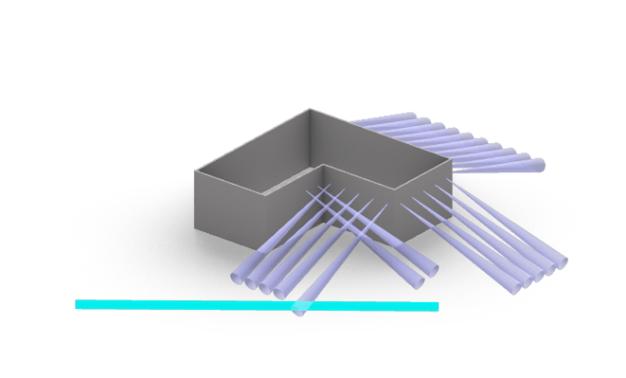
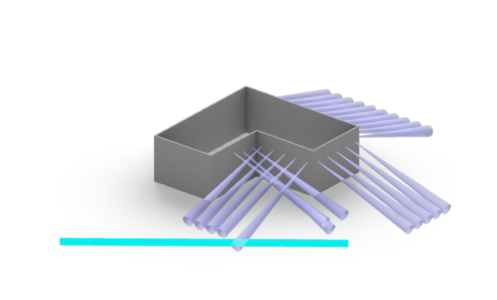

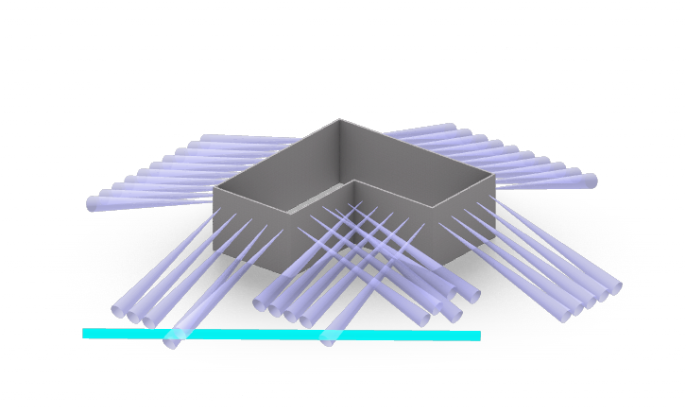
Automatisierung der Kollisionsbereinigung

Slide 10

Automatisierung der Kollisionsbereinigung Mögliche Anpassungen
Auswahl möglicher Parameter:
Position an der Wand (u, v)
Neigungswinkel (Bezug horizontale Ebene)
Verschwenkung
Ankerlänge
Beschränkungen durch Bauverfahren, Wirtschaftlichkeit, Bemessung, …
Sortierung (oder Optimierungsziel) ist vorzugeben
Im Beispiel
Möglichst nur die vertikale Position im Bereich +-x cm ändern
Möglichst nur den Neigungswinke im Bereich +- x° ändern
Lösung suchen, bei der die Positionsänderung und die Neigungswinkeländerung möglichst gering sind
Notes:
Beschränkungen können aprioi oder aposterio sein. Z.B. Bemessung nach der Anpassung der Ankerlänge erneut durchführen

Slide 11


Automatisierung der Kollisionsbereinigung Einfluss Reihenfolge der Ankeranpassung

Slide 12
Automatisierung der Kollisionsbereinigung Implementierungsdetails
Liegen Ankervermessungen vor, kann der Anker als Bestand modelliert werden
Jedem Anker kann ein individueller Toleranzbereich zugewiesen werden
Jedem Anker können individuelle Zulässigkeitsbereiche für Anpassungen zugewiesen werden
Optionen, wenn keine Lösung gefunden wird
Zusätzliche Anpassungsoptionen zulassen (ggf. Schrittweitenanpassung)
Userinteraktion (manuelle Positionierung des Ankers)
Inkrementelle Reduktion der Herstellungstoleranz

Slide 13
Fazit und Ausblick
Automatisierte Kollisionsbereinigung im Modell möglich (Aktualisierung Modelle, Bauteillisten, Pläne, etc.)
Kritische Bereiche identifizierbar
Planung verbessert sich zunehmend mit der Verfügbarkeit von Vermessungsdaten
Anpassungsmöglichkeiten sind festzulegen und zu priorisieren
Viele Lösungen – Metrik(en) zur Auswahl der Vorzugsvariante erforderlich
Kopplung mit Bemessung zur Bewertung des angepassten Ankers sinnvoll

Slide 14
Vielen Dank für die Aufmerksamkeit.

